Slide 1

BEDO MOROMO
CHUTH
KUOM KRISTO
Lesson 10 mar Mach 7, 2026

Slide 2
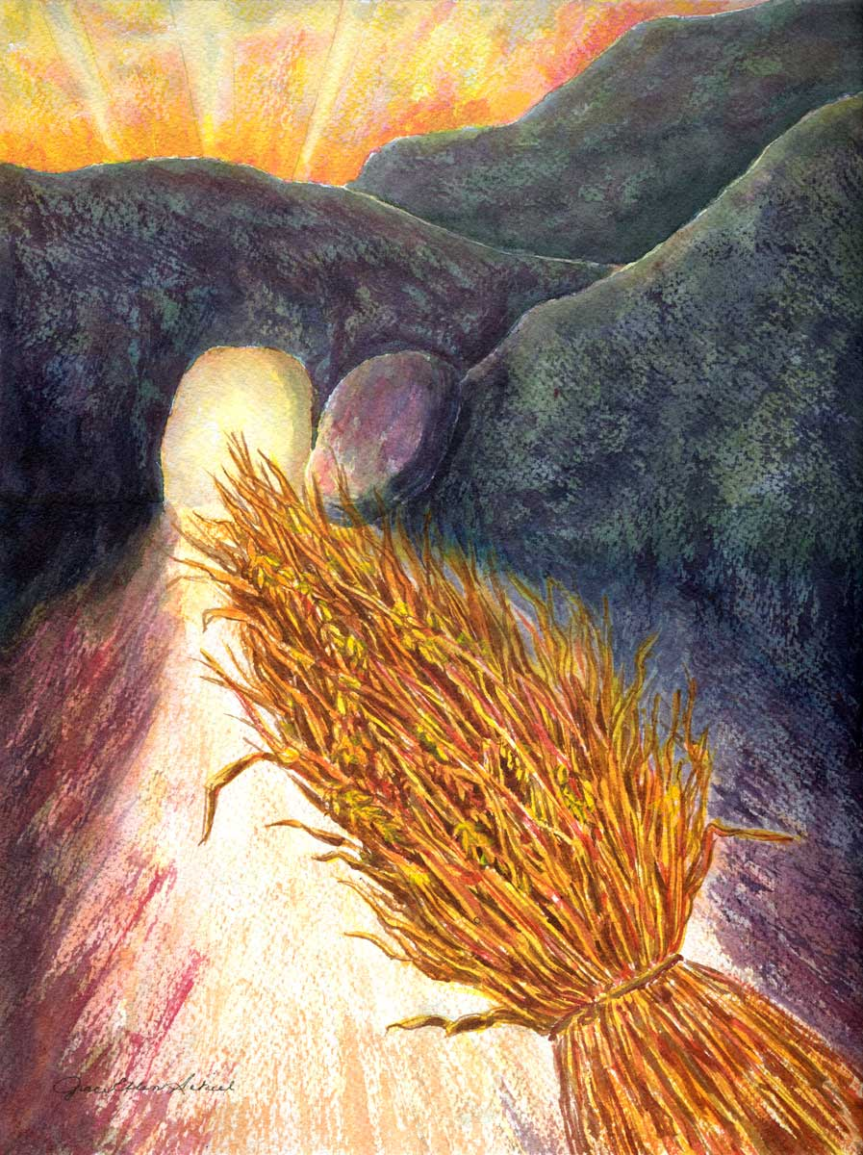
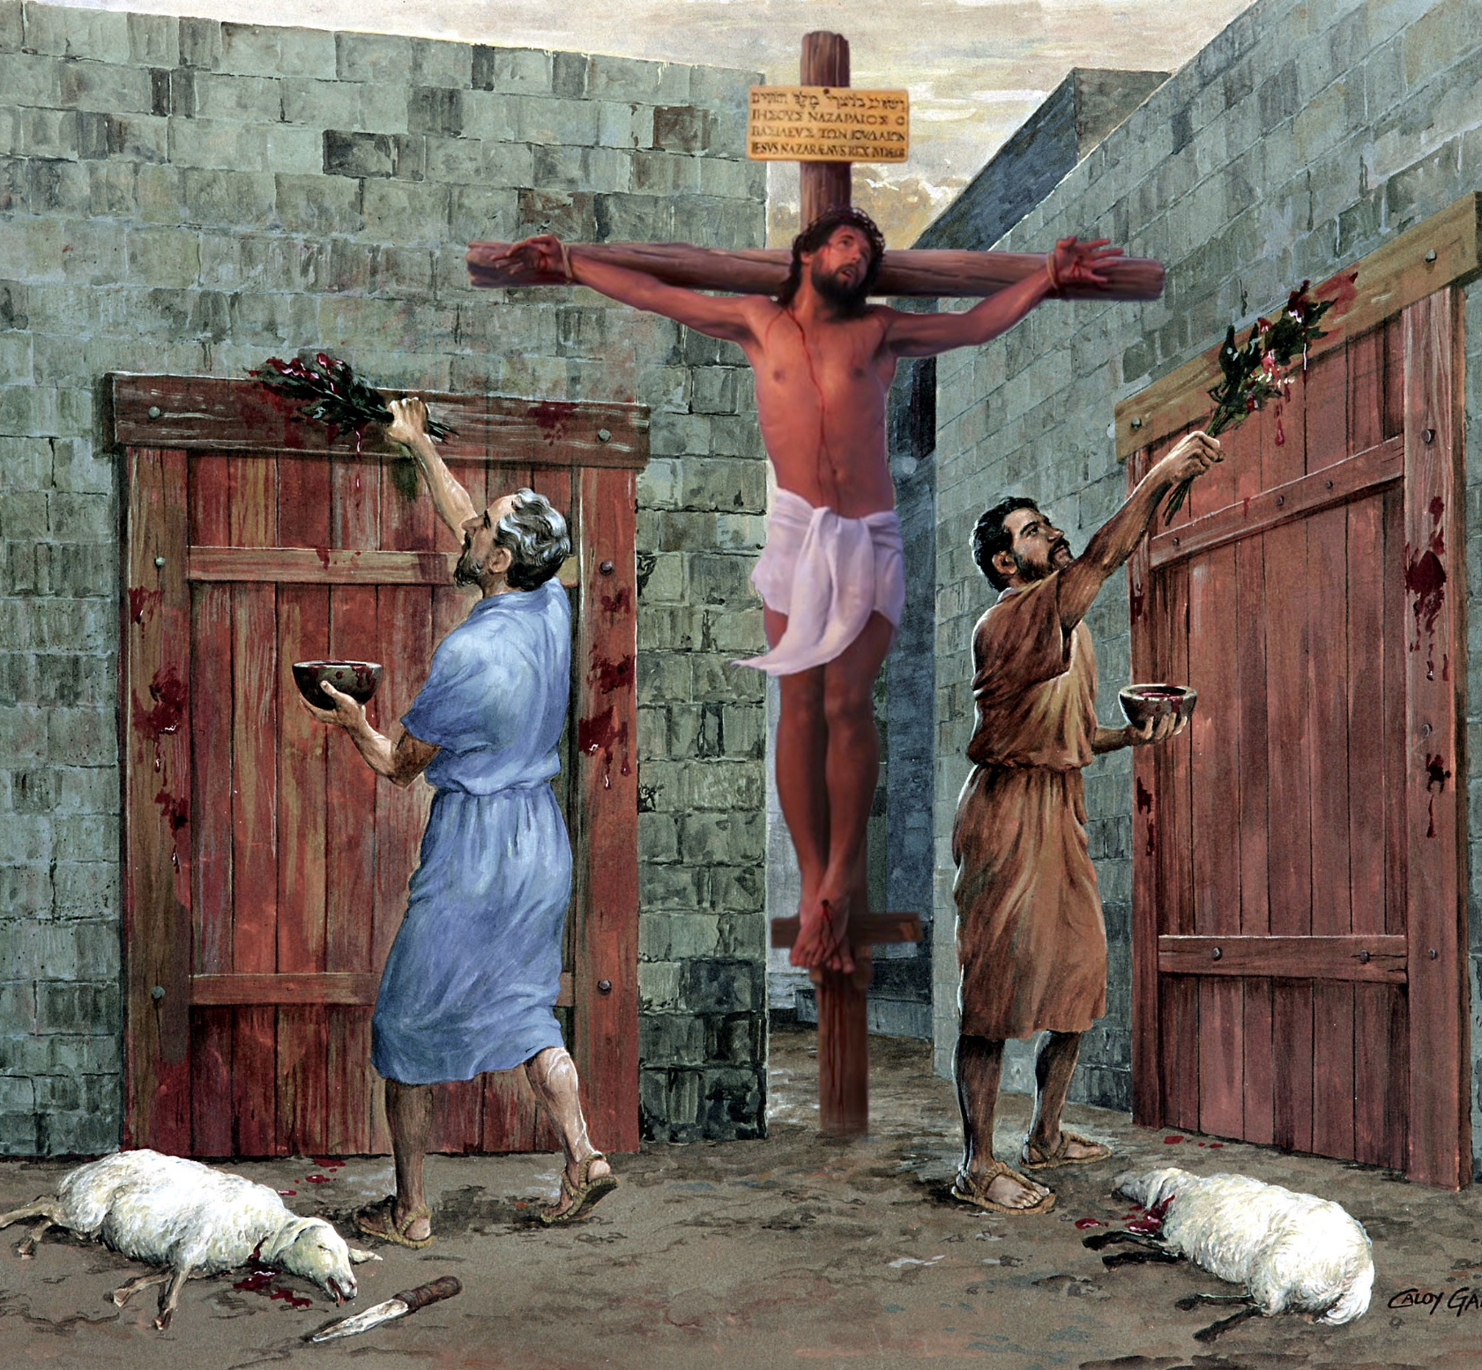

“Kuom mano, kik uwe ng’ato ong’adnu bura kuom gik muchamo, kata mumadho , kata kuom weche mag sewni mag lamo,kata sewni mitimo ka dwe manyien owuok, kata chieng’ Sabato. Magi duto gin mana tipo mag gik mane onego obi, to adiera wuon yudore kuom Kristo.” Jo-Kolosai 2:16, 17, Loko Manyien

Slide 3





Yie kuom Yesu kelonwa ber mang’eny. Komedore gi weyonwa richowa, wayudo horuok, rieko, kod gik mamoko.
Paulo luongowa mondo wagurre e yieno mondo wabed yien ma nyago olembe mabeyo ne Pinyruodh Nyasaye.
Bende, onyisowa kaka onego wagurre: ok kuom riekni kod paro mag dhano, to mana kuom Wach Mangima mar Nyasaye.
Ber mayudore kuom yie:
Jip, pwoch, kod ritruok (Jo-Kolosai 2:1-5)
Moko kuom Kristo (Jo-Kolosai 2:6-8)
Wach mane ondiki kuom chike ma moko ogur e msaalaba (Jo-Kolosai 2:9-15)
Pek ma yiengo yie:
Sawo, dwe mopor, sabato (Jo-Kolosai 2:16-19)
Chike mag dhano (Jo-Kolosai 2:20-23)

Slide 4


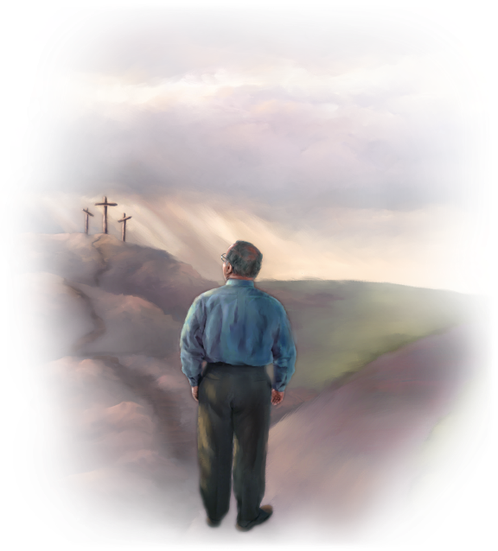
BER MAYUDORE KUOM YIE

Slide 5

Koro rieko to iyudo kanye? Koso ere kuma ng’eyo wuokie?
(Ayubu 28:12)
Kristo ema mwandu duto mag rieko kod ng’eyo opand kuome
(Jo-Kolosai 2:3)

Slide 6

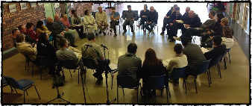
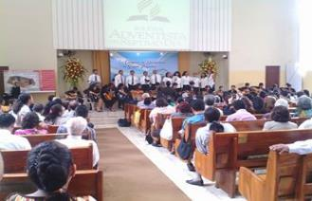
JIP, PWOCH KOD RITRUOK
“Kata obedo ni ok an kodu gi ringra, to an kodu gi chunya, kendo amor ahinya kaneno kaka uritoru maber, kendo kaka un gi yie motegno kuom Kristo.” (Jo-Kolosai 2:5)
Kata obedo ni en owuon ne pok oneno kanisa mane ni Kolosai, Paulo nong’eyo masira mane ni kanyo ma a kuom jopuonj ma jo-miriambo (Kol. 2:1, 4).
Kuom mano, ondiko negi gik moko adek maler ma biro konyogi mondo gigeng’ masira ma kamano (Kol. 2:2):
gibed gi chuny motegno
kendo ka giriwore kuom hera
mondo giyud mwandu mar chuny ma ng’ato yudo ka en gi ng’eyo madier
Kamano gining’e wach mopondo mar Nyasaye ma en Kristo owuon
Kapok olero puonj mag miriambo, opako jo-Kolosai kuom gik moko ariyo: giritore maber; kendo gin gi yie motegno (Kol. 2:5).
“Rikruok” ma Paulo wuoyoe kae nyiso chanruok e lamo kod e tije mopogore opogore e kanisa. Telo kod pogo tije nyaka bedie; tije nyaka tim gi ritruok mowinjore; gi mamoko. Mano biro miyo ilando injili e yo maber kendo biro ritogi kuom ketho moko.

Slide 7



MOKO KUOM KRISTO
“Beduru kumoko kuome, kendo kugeroru kuome, kendo kumedo bedo gi yie motegno, mana kaka ne opuonju, kendo gouru erokamano mogundho.” (Jo-Kolosai 2:7)
Wayudo warruok kuom yie kuom Ng’ato, to ok kuom yie gi puonj (Kol. 2:6). Kata kamano, wechegi gin gik ma dwarore ahinya. Paulo jiwowa mondo wawuoth kuom Kristo “mana kaka ne opuonju” (Kol. 2:7b).
Ka wawuotho ​​gi Yesu, wamoko kuome. Wan, e ranyisi, “yien ma Ruoth Nyasaye opidho mondo oyudgo duong’” (Isaya 61:3). Wan “yien” ma omako Yesu kod puonjne (Zaburi 1:3).
Koro, nitie puonj tieng’ ariyo
Moluwore gi Kristo kod puonj mage kaka ondiki e Biblos
Wamedo bedo gi yie motegno kod erokamano mogundho (Kol. 2:7)
Moluwore gi rieko gi weche mag dhano ma igi ni nono
Iwuondowa, iketonwa chik, kendo imayowa pokwa (Kol. 2:8, 16, 18)

Slide 8

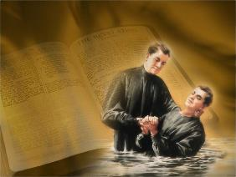

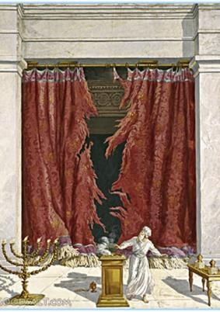
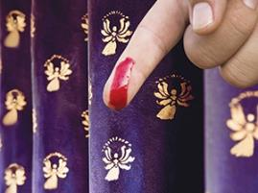
WACH MANE ONDIKI KUOM CHIKE MA MOKO OGUR E MSALABA
“Norucho wach mane ondiki motueyowa ni nyaka wamak Chik. Wachno nodonjonwwa kuom kethowa duto, to ne ogole oko chuth, kogurogo e masalaba” (Jo-Kolosai 2:14)
Ibrahim nosiro singruokne gi Nyasaye kokalo kuom tero nyangu (Chakruok 17:11). Wasiro singruokwa gi Yesu kokalo kuom batiso, ma en “nyangu mar Kristo” (Kol. 2:11-12). Mano nyiso ni nyangu mar ringruok koro ok dwarre. Bang’ lero wachno maber, Paulo wuoyo kuom tich Yesu e msalaba yath. Ang’o ma Yesu notieko?
Nomiyowa ngima, noweyonwa richowa (Kol. 2:13)
Norucho wach mane ondiki motueyowa (Col. 2:14)
Nomayo joloch kod joteko mag richo tekogi duto (Kol. 2:15)
Jo-Efeso 2:14-15 nyiso maler ni “chike” kata “gik mane dwarore” ma nobedo kaka jasikwa ne gin chike moketi mag sewni, ma nobedo ohinga mopogo jo-Yahudi gi Ogendini.
Kuom mano, ok onego waparre kuom rito chike mag seni mag Muma Machon, ma ne nigi chopo kod gikogi kuom Kristo.

Slide 9

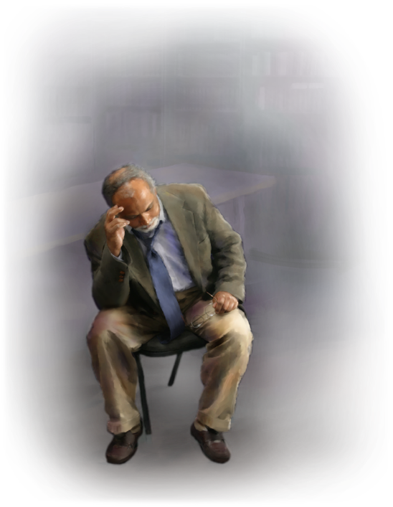
PEK MAYIENGO YIE

Slide 10


SAWO, DWE MOPOR, SABATO
“Kuom mano, kik uwe ng’ato ketnu chik kuom gik ma uchamo kata gik mumadho, kata kuom wach sawo moro, kata kuom rito ndalo mag due mopor kata Sabato.” Jo-Kolosai 2:16
Kaachiel gi tero nyangu, ne nitie gik mamoko mane pogo jo-Yahudi kod Ogendini: chike moket mag lamo kod sewni.
Paulo ne osenyiso maler tij tero nyangu. Koro, gi wach mar “we,” Paulo nyiso gik ma ketho “wach ndiko” (chike mag lamo) otimo: koro ok dwarre mondo ng’ato orit chike mag sewni mondo oyud warruok. Yesu notieko mago kotho e masalaba (Math. 27:51; Kolo. 2:16).
Nenore ni Paulo nowuoyo kuom Hosea 2:11 mondo onyis e yo machuok chenro duto mar nyasi mag Hekalu. Mano nyiso ni Sabato ma iwuoyoe kae gin Sabato abiriyo mag lamo (ma itimo ka ok ong’i odiechieng’ mar juma ma ne giluarie), to ok Sabato ma juma ka juma (ma oriw e Chike Apar, ma mulo piny mangima kendo ma omako ji duto, Jo-Yahudi kod Ogendini).

Slide 11


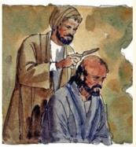

CHIKE MAG DHANO
“To gigi duto gin mana gik makethore kosetigo, kendo wechego duto gin mana chik kod puonj mag dhano” (Jo-Kolosai 2:22)
Jopuonj ma jo-miriambo, ma Paulo wuoyo kuomgi nyadi mang’eny e barupe, ne gin jo-Yahudi ma ne puonjo ni dwarore ni ng’ato oluw chike mag jo-Yahudi eka oyud warruok (Joote 15:1, 5). Chikego bende ne oriwo gik mang’eny mane omedi gi jopuonj chik.
We waluw kaka Paulo ne ogolo paro. E batiso “wasetho kuom timbe mag piny" kendo wadak ne Kristo. Ka wasiko gi parruok kuom, kaka ranyisi, gik ma ok ler mag sewni, pod wadak e piny, kendo wabedo gi parruok kuom gik makethore kosetigo (Kol. 2:20-22).
Kata kamano, Paulo nyiso maler ni, ne jo-Yahudi ma osebedo ka timo timbegi, timbegi nigi rieko ma kelo tim makare kuomgi giwegi, kata obedo ni ok ginyal konyo geng’o gombo mag ringruok (Kol. 2:23).
E yo machuok, nyaka waluwre gi puonj manie Ndiko –ma Nyasaye ochiwo–, to ok puonj mag riekni kata paro mag dhano.

Slide 12

“Ja-Kristo ipimo gi yiend sida mar Lebanon. Asesomo ni yienni timo gik mathoth moloyo tero tiendege manok machieko piny e lowo mayom. Otero tiendege mategno nyaka chop piny matut, kendo gimedo mana dhi matut ahinya ka gimanyo kama yienno nyalo chung’ie motegno. Kendo ka yamo mager kudho, ochung’ motegno, ka omake gi tiendege modhi ei lowo matut kendo omoko matek.
Omiyo ja-Kristo soyo tiendege matut e Kristo. En gi yie kuom Jawarne. Ong’eyo ng’at ma oyie kuome. En gi adier chuth ni Yesu en Wuod Nyasaye kendo Jawar mar joricho. ... .... Tielo mag yie dhi piny matut. Jo-Kristo ma adier, mana kaka yiend sida mar Lebanon, ok dongi e lowo ma malo mayom, to gichung’ kuom Nyasaye, ka gima gichung’ e kind kite mag got..”
EGW (Our High Calling, November 21)

